Slide 1
MyFiis
Aplicativo para gestão de fundos imobiliários

Slide 2
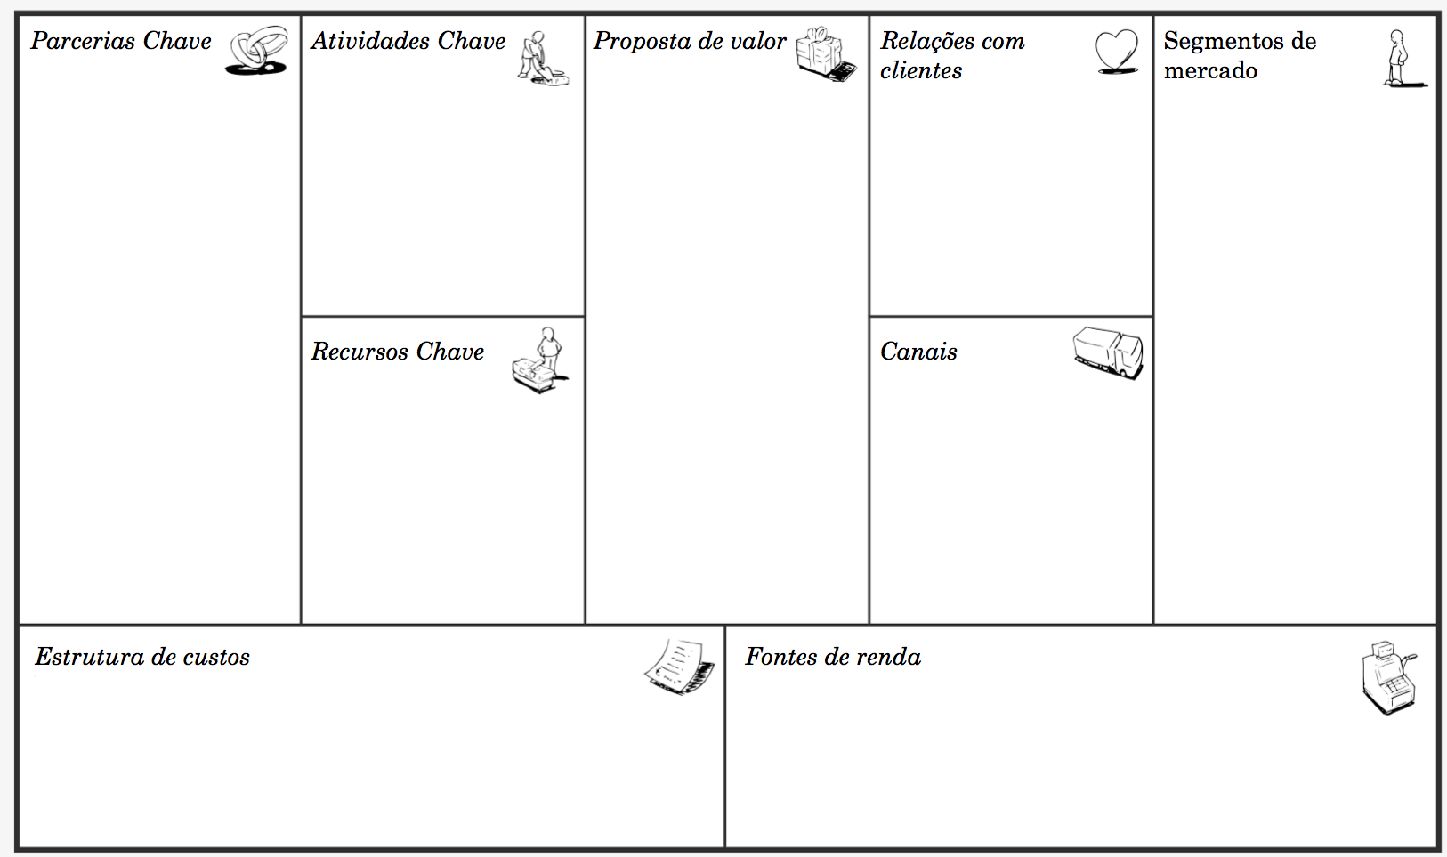
MODELO DE NEGÓCIO
Fundos de Investimento Imobiliario
Gestão de parcerias
Simplificar e centralizar
as informações da carteira
Fale Conosco no app e site
Simplificar e centralizar
as informações da carteira
Investidores PF em fundos imobiliários, que visam renda passiva, não especuladores
Manutenção e evolução do app
Email marketing
Investidores "influencers digitais"
Marketing Digital
Facilitar a
escolha das aplicações
Facilitar e aprimorar a
decisão de investimento
Marca
Redes sociais
Equipe
Gerenciar investimentos em fundos imobilários
Redes sociais e sites de parceiros
Integração CEI
App
Site e App Stores
Divulgação e marketing
Assinatura mensal por funcionalidades, modelo Freemium
Assinatura mensal por funcionalidades, modelo Freemium
Infraestrutura do app
Equipe

Slide 3
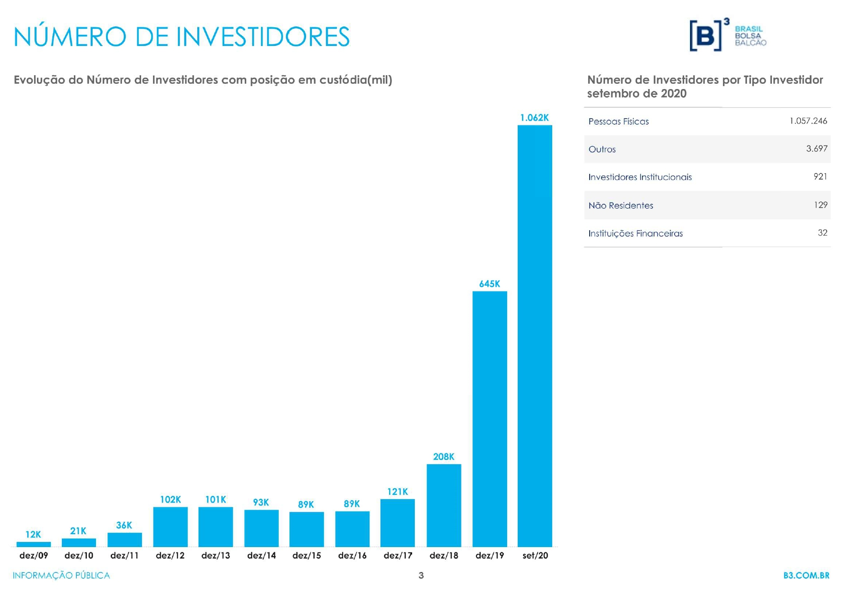
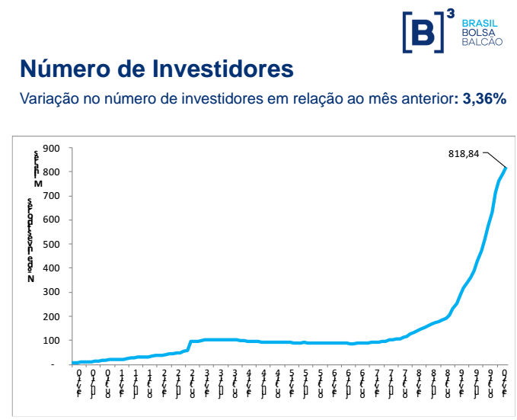
MERCADO POTENCIAL
Antes: 818.840 investidores
Depois: 1.062.000 investidores

Slide 4
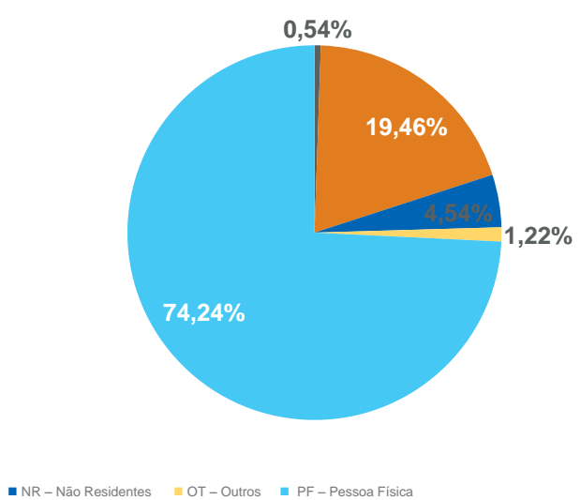
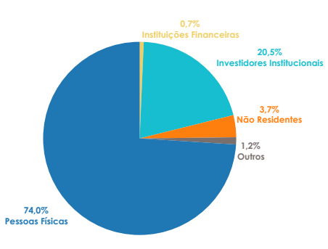
MERCADO POTENCIAL
Antes: 606 mil investidores pessoa física
Depois: 785 mil investidores pessoa física

Slide 5
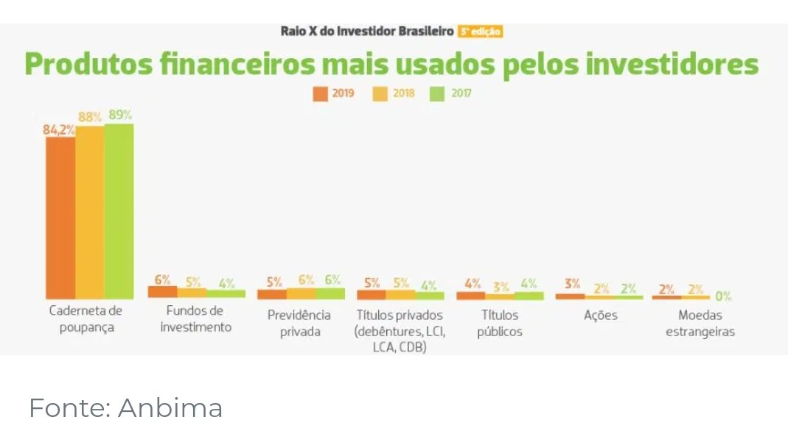
MERCADO POTENCIAL

Slide 6
CONCORRENTES
Nome | Concorrência | Preço | Observações
Renda Fii | Direta | R$ 0 a R$ 9,90 | Monetiza com anúncios; +50 mil downloads (Play Store); + mil reviews; funcionalidades: provento automatico; cotas; data base; preço na data base; PM; rentabilidade baseada no preço da data base; histórico de proventos. Funções limitadas/insuficientes
Meus Fiis | Direta | R$ 0 | MVP; + mil downloads; 71 reviews; funcionalidades: provento automatico; cotas; preço atual; lucro; historico de proventos; historico de aplicações (compra e venda); PM; ifix; ibov. Funções insuficientes
Dividendos.Me | Direta | R$ 0 a R$ 5,50 | + 10 mil downloads; + 400 reviews; funcionalidades: integração com CEI; graficos; PM; rentabilidade baseada no preço atual; cotas; carteiras. Funções limitadas/insuficientes
TradeMap | Indireta | R$ 0 a R$ 150 | + 500 mil downloads; 28 mil reviews; aplicações em geral
Real Valor | Indireta | R$ 0 | + 100 mil downloads; + 9 mil reviews; aplicações em geral
Kinvo | Indireta | R$ 0 a R$ 14,90 | + 100 mil downloads; + 4 mil reviews; aplicações em geral

Slide 7
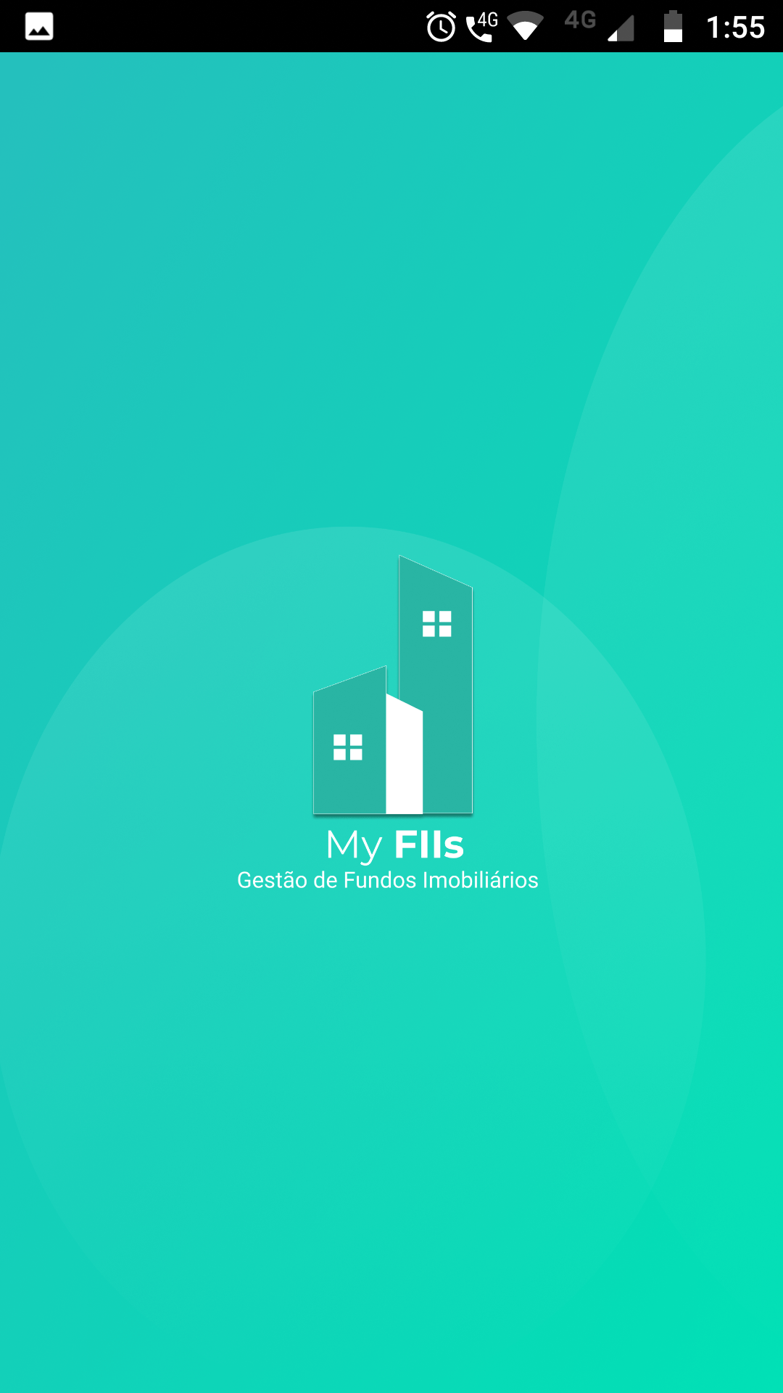
PRODUTO
App Android/IOS
Modelo Freemium e Cauda Longa (nicho de mercado)
Foco em simplicidade e usabilidade
Rentabilidade baseada em dividendos e preço médio
Históricos de aplicações e dividendos
Filtros por data e por fundo
Ordenação por rentabilidade
Rentabilidade total da carteira e individual dos fundos
Rendimento total da carteira e individual dos fundos
Preço médio de cada fundo
Edição de aplicações e dividendos
Informações dos fundos (dados, documentos, conteúdo exclusivo)
Importação via CEI
Notificações de recebimento de dividendos
Avaliação dos fundos pelos próprios usuários
Gráficos (dividendos por mês, composição da carteira, etc.)
Acesso Web

Slide 8
PREÇO
Plano Grátis:
Rentabilidade baseada em dividendos e preço médio
Importação via CEI
Históricos de aplicações e dividendos
Filtros por data e por fundo
Ordenação por rentabilidade
Rentabilidade total da carteira e individual dos fundos
Rendimento total da carteira e individual dos fundos
Preço médio de cada fundo
Edição de aplicações e dividendos
Informações dos fundos (nome e segmento)
Plano Premium (R$ 14,90/mês):
Tudo do plano grátis
Informações dos fundos (dados e documentos)
Notificações de recebimento de dividendos
Gráficos
Acesso Web
Avaliação dos Fundos
Conteúdo exclusivo dos FIIs

Slide 9
PROMOÇÃO
Parcerias com “influencers digitais” na área de investimentos
Produzir conteúdo para blog e ebook
Recomendar o app para seus seguidores
Captar links externos para o site e app
Parcerias com gestoras de FIIs
Produção de conteúdo sobre os imóveis
Ações de marketing digital
Promover nas redes sociais Twitter, Instagram, Facebook
Promover no Google Adwords
Produzir Ebook
Criar landing page para Ebook
Automações de email marketing
Assessoria de Imprensa

Slide 10
INVESTIMENTO
Realizado (R$ 7.270,00)
Domínio: R$ 40,00
UX Designer: R$ 2.000,00
Desenvolvimento: R$ 4.500,00
Play Store: R$ 130,00
Apple Store: R$ 600,00
A realizar (R$ 14.000,00)
Desenvolvimento: R$ 5.000,00
Lançamento digital (freelancer + ferramentas): R$ 3.000,00
Advogado para registro de marca e contrato social: R$ 4.000,00
Abertura de empresa: R$ 2.000,00

Slide 11
CUSTOS FIXOS
Equipe (R$ 8.000,00)
Desenvolvedor: R$ 5.000,00
Analista de marketing digital: R$ 3.000,00
Serviços (R$ 650,00)
Contabilidade online: R$ 150,00
Gateway de pagamento: R$ 200,00
Hospedagem Banco de Dados: R$ 300,00
Apple Store: R$ 50,00
Marketing Digital (R$ 1.500,00)
Mídias pagas: R$ 1.000,00
Ferramentas: R$ 500,00

Slide 12
RECEITA PROJETADA
Primeiros 3 meses
Mercado potencial: 785.000 investidores
Projeção de Usuários: 1% do mercado = 7.850 usuários
Projeção de Conversão: 10% dos usuários = 785 assinantes
Projeção de Receita: 785 assinantes x R$ 14.90 = R$ 11.700,00 (Ponto de Equilíbrio)
Primeiros 12 meses
Projeção de Usuários: 2% do mercado = 15.700 usuários
Projeção de Conversão: 10% dos usuários = 1.570 assinantes
Projeção de Receita: 1.570 assinantes x R$ 14.90 = R$ 23.400,00
Observações
Mercado potencial tem tendência de alta, pelo constante aumento de investidores
Número de usuários, consequentemente, tem tendência de alta
Taxa de conversão tem tendência de queda, por possível evolução da concorrência

Slide 13
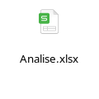
VIABILIDADE ECONÔMICA (1 ano)
Indicadores de Viabilidade Econômica (TMA 0,8% mês ou 9,6% ano)
Ponto de Equilíbrio: terceiro mês
Payback descontado: oitavo mês
Valor Presente Líquido: R$ 46.257,46
Taxa Interna de Retorno: 38%
Planilha

Slide 14
LINHA DO TEMPO
Lança MVP
Finaliza ajustes Android
Atualiza Versão Android
Finaliza versão IOS
Ajusta versão IOS
Atinge 500 usuários
MyFiis Beta
Modelo Free
Atrai os primeiros usuários
Capta Feedbacks
Lança
MyFiis 2.0
Constitui Empresa
Contrata Freelas (Dev e Mkt)
Desenvolve Modelo Freemium, versão 2.0
Atinge 50 assinantes
Converte os primeiros assinantes
Busca Ponto de Equilíbrio
Contrata Dev fixo
Contrata Mkt fixo

Slide 15
LINHA DO TEMPO
MVP
Lançado em 08/06/2020
500 usuários
500 usuários atingidos em 25/09/2020
Lança
MyFiis 2.0
Constitui Empresa
Contrata Freelas (Dev e Mkt)
Desenvolve Modelo Freemium, versão 2.0
Atinge 50 assinantes
Converte os primeiros assinantes
Busca Ponto de Equilíbrio
Contrata Dev fixo
Contrata Mkt fixo

Slide 16
CENÁRIO ATUAL
App lançado há 04 meses
691 usuários criaram conta
742 downloads totais
539 downloads Android
203 downloads IOS
09 avaliações e 08 comentários na Play Store
04 avaliações e 03 comentários na App Store
12 contatos recebidos

Slide 17
REFERÊNCIAS
Business Model Generation - Alex Osterwalder e Yves Pigneur
A Cauda Longa - Chris Anderson
Free: o futuro dos preços - Chris Anderson
Raio X do Investidor Brasileiro, 3ª edição - Anbima
Boletim Mensal de Fundos Imobiliários, Abril e Setembro - B3

